Slide 1
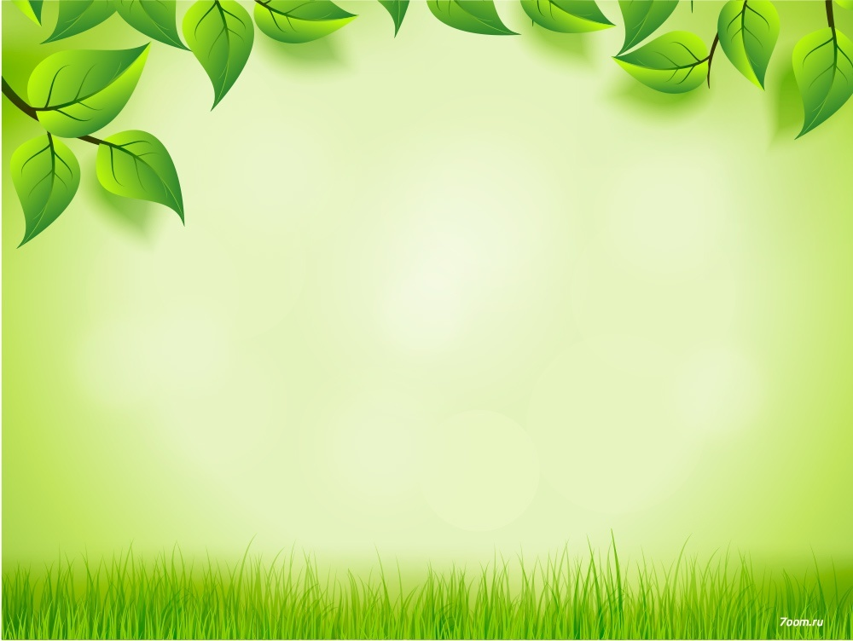
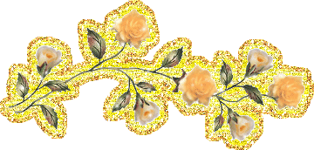
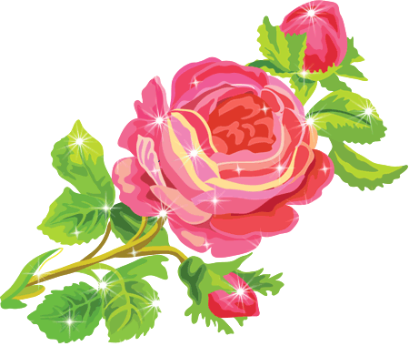
Будова квіткової рослини. Вегетативні й генеративні органи

Slide 2
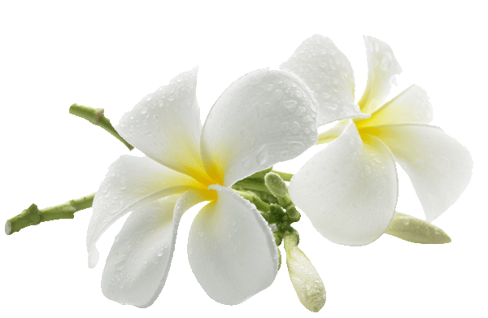
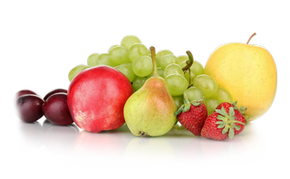
Мета уроку
Ознайомити учнів із складовими частинами рослинних організмів – органами. З’ясувати значення поділу органів рослин на вегетативні та репродуктивні.
Розкрити функції органів рослин .

Slide 3
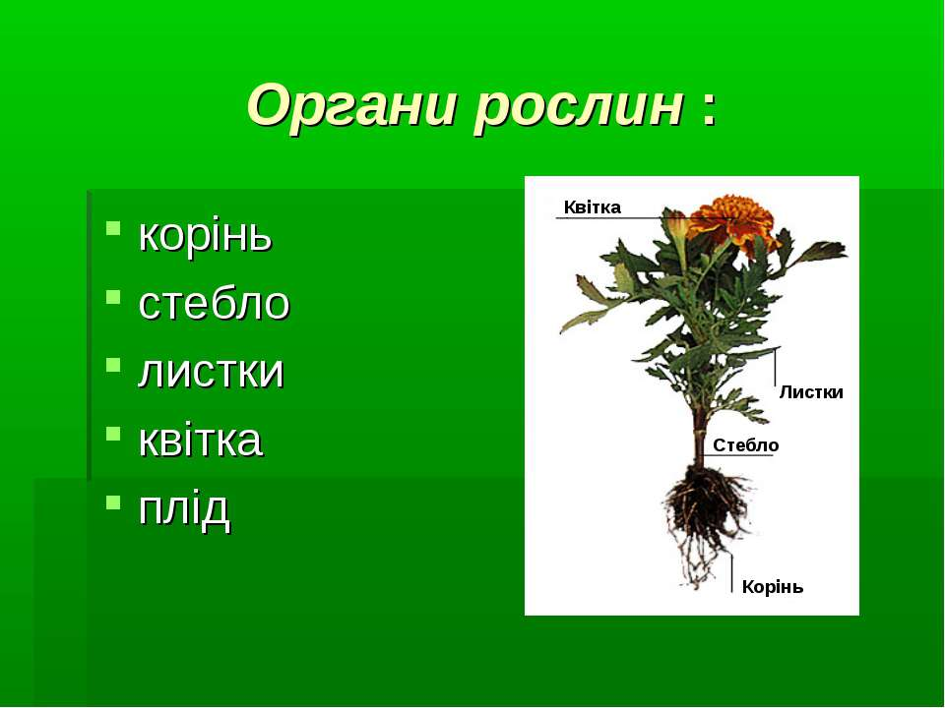
Будова рослин
Рослина складається з частин, які називаються органами. Кожен орган має свою назву.

Slide 4
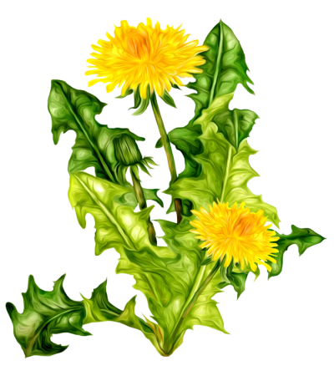
Що таке органи рослини?
Всі рослини планети: однорічні, багаторічні, низькорослі, високі, трав’янисті, дерев’янисті складаються із складових частин – органів.
Орган – це частина
організму, що має певну
будову, займає певне місце і
положення в організмі та
виконує відповідні функції.

Slide 5
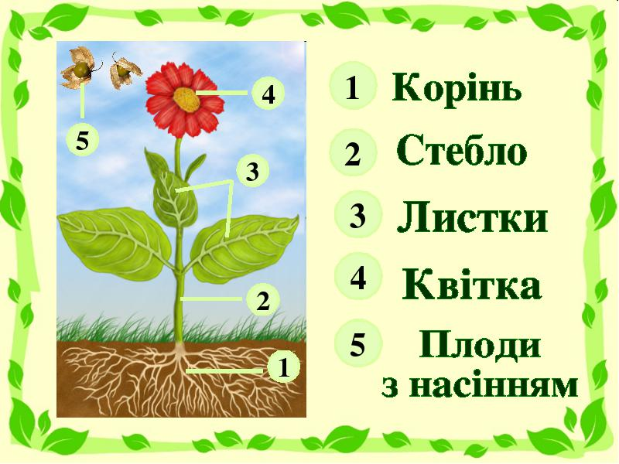

Slide 6
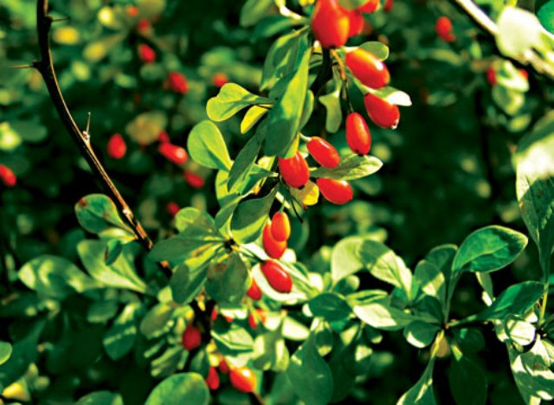
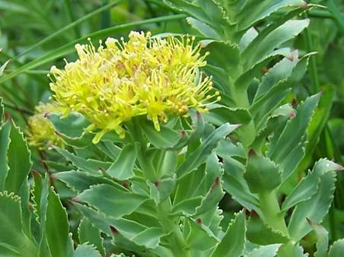
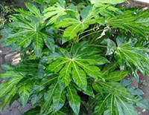
Чим відрізняються органи рослин?
Органи у різних рослин відрізняються:
за розмірами та формою;
за тривалістю життя;
за кольором квітів та плодів;
за пристосуваннями до умов існування;
за значенням у природі та житті людини.

Slide 7
Класифікація органів рослин
Органи рослин
Вегетативні
листок
Корінь
Генеративні
Квітка
стебло
Плід
насінина

Slide 8
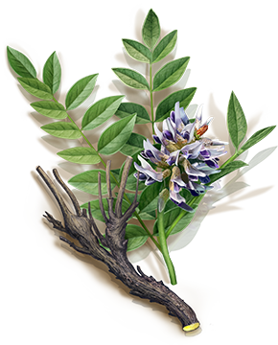
Вегетативні органи
Вегетативними органами рослин є корінь та пагін.
Вони забезпечують ріст
рослини, її живлення, дихання, фотосинтез, транспорт речовин по рослині, утримання на певному місці,
пристосування до умов існування.

Slide 9
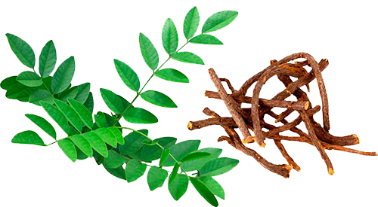
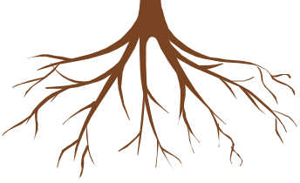
Вегетативні органи
Пагін – надземний осьовий орган.
Його складають:
стебло;
листки;
бруньки.
Корінь - це підземний
осьовий орган.

Slide 10
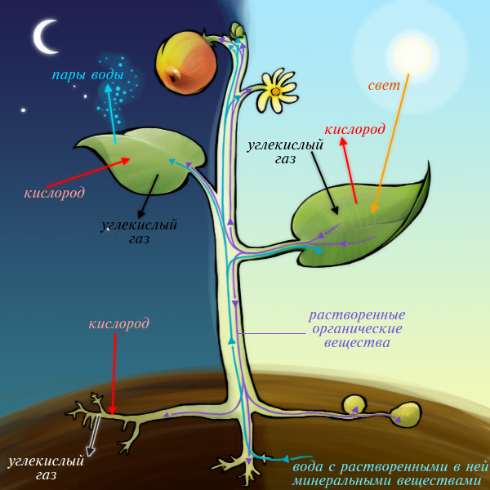
Зростання рослини починається з корення. За допомогою корення рослини одержують з грунту воду і розчинені в ній поживні речовини

Slide 11
Цікаво знати, що …
У жита площа кореневої системи становить близько 640 кв.м, що у 130 разів більше, ніж площа пагона.
У гарбуза загальна довжина коренів складає близько 25 км, так як щодня наростає близько 300 м.
Середня швидкість росту стебла, навіть, за сприятливих умов досягає близько 0,005 мм за хвилину.
Якщо площа листків одного дерева 1600 кв.м, то воно може забезпечити киснем 60-65 чоловік.

Slide 12
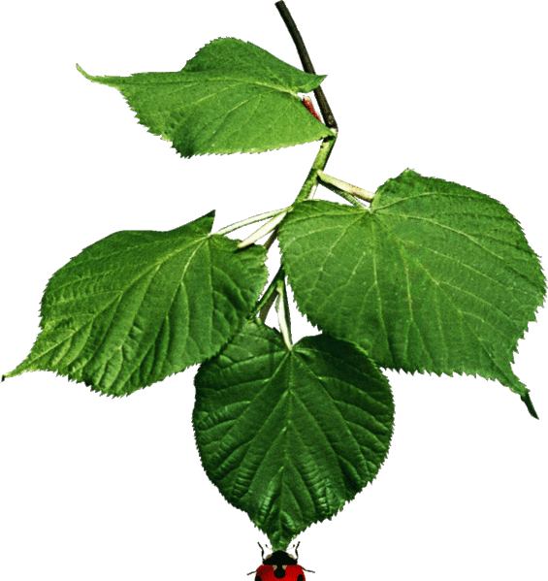
За допомогою листків рослина живиться. У листках під дією світла з вуглекислого газу і води утворюється цукор і крохмаль – поживні речовини, якими живиться рослина. При цьому рослини виділяють в повітрякисень.

Slide 13
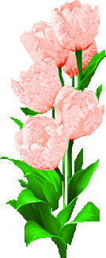
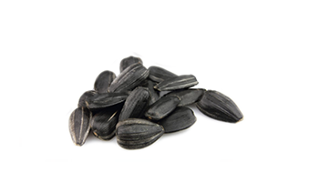
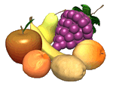
Репродуктивні органи
Репродуктивні органи – це органи, які виконують функцію формування зачатків нового покоління, захисту зачатків рослин та розселення рослин на планеті.
До них належать:
квітки;
плоди;
насіння.

Slide 14
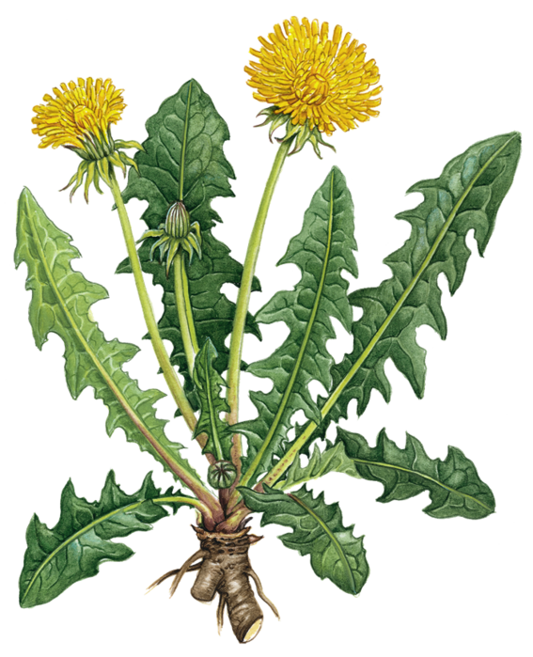
Значення репродуктивних органів
Репродуктивні органи необхідні для того, щоб сформувати зачатки майбутньої рослини, захистити їх від несприятливих умов довкілля та забезпечити їхнє розселення.
Отже, репродуктивні органи забезпечують існування виду на планеті, його розселення на різноманітні території та продовження в наступних поколіннях.

Slide 15
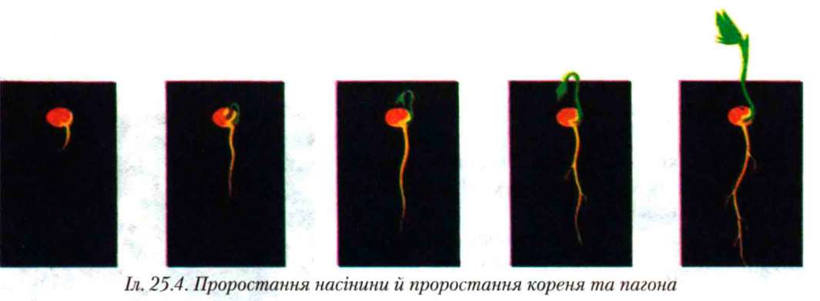
Як утворюються органи рослин.
Якщо посадити або посіяти рослину, то спочатку виростають вегетативні органи, а вже потім репродуктивні.
Спочатку набирає сили молодий корінець потім починає рости пагін, який розгалужується і формує надземну частину рослини.

Slide 16
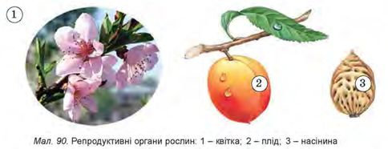
Як утворюються органи рослин.
Після того, як вегетативні органи повністю сформуються, тільки тоді починають розвиватися репродуктивні органи, тобто спочатку квіти, а на їхньому місці після відцвітання сформуються плоди із насінням.

Slide 17
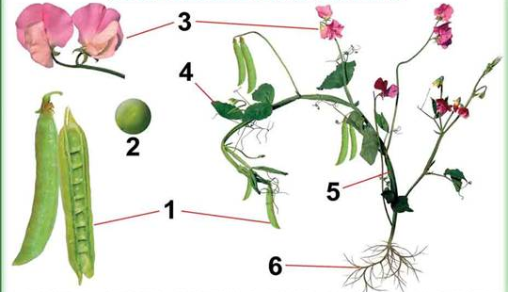
Назвіть органи рослини

Slide 18
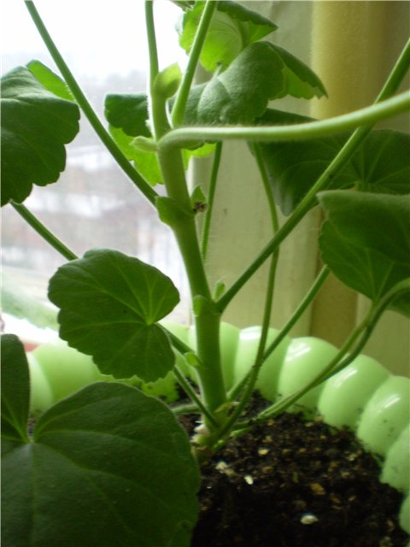
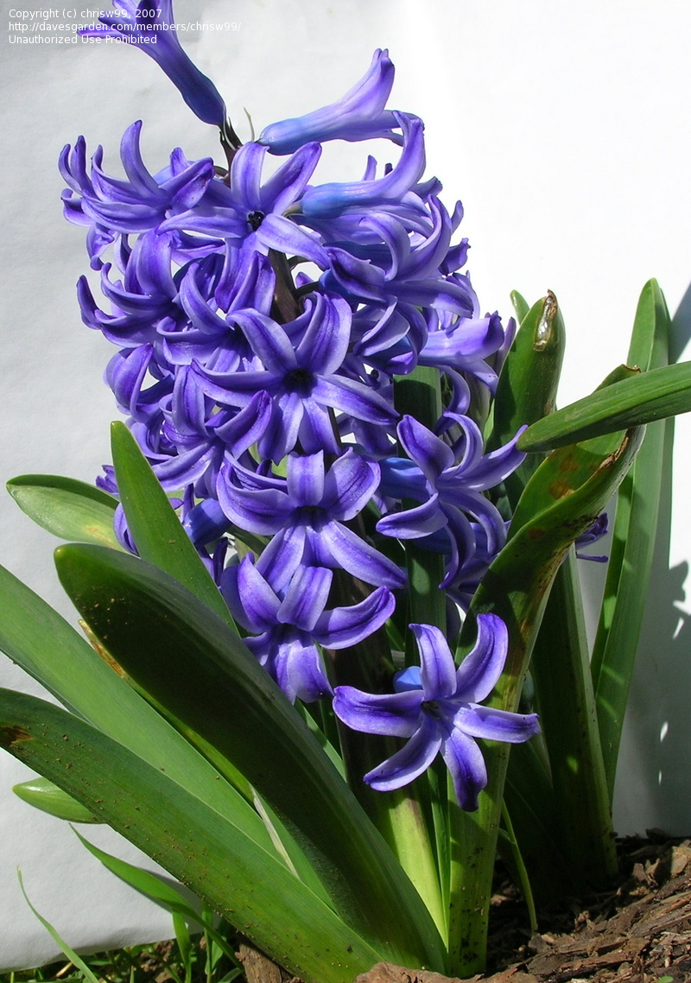
Які органи рослин зображені?

Slide 19
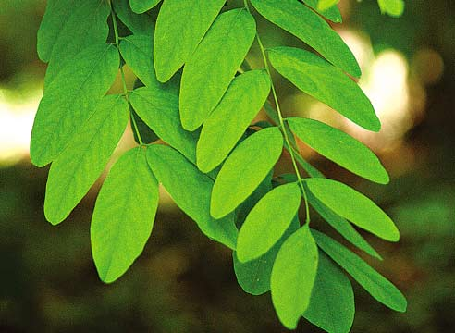
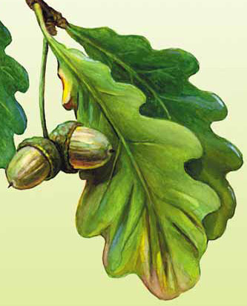
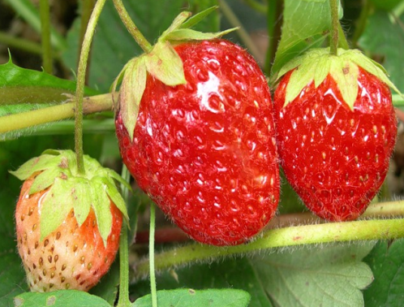
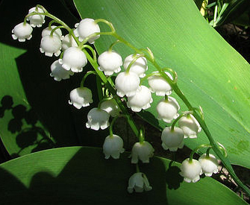
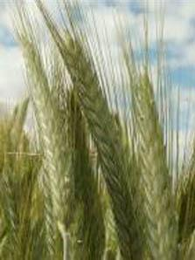
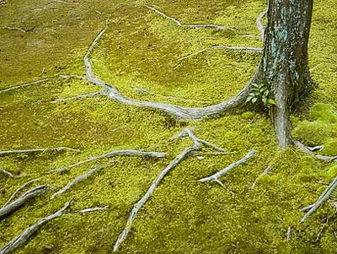
Знайти репродуктивні органи

Slide 20
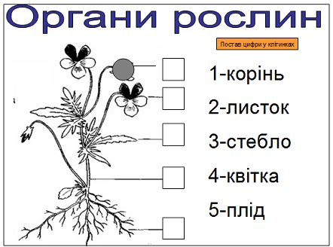
Замалюй у зошит схему .
Постав цифри у клітинках

